Slide 1
Поведенческие паттерны.
Часть 1

Slide 2
Цепочка обязанностей
Позволяет передавать запросы последовательно по цепочке обработчиков. Каждый последующий обработчик решает, может ли он обработать запрос сам и стоит ли передавать запрос дальше по цепи.

Slide 3
Когда применять?
Когда имеется более одного объекта, который может обработать определенный запрос.
Когда надо передать запрос на выполнение одному из нескольких объектов, точно не определяя, какому именно объекту.
Когда набор объектов задается динамически.

Slide 4
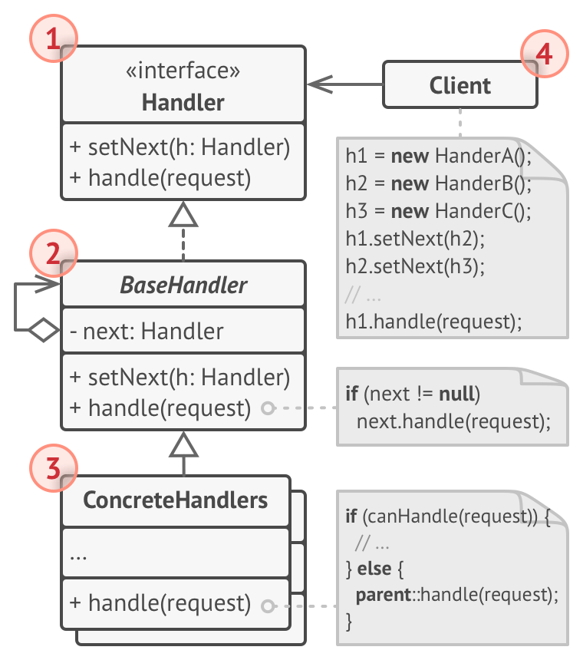
Структура

Slide 5
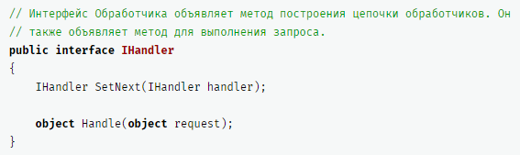
Пример

Slide 6
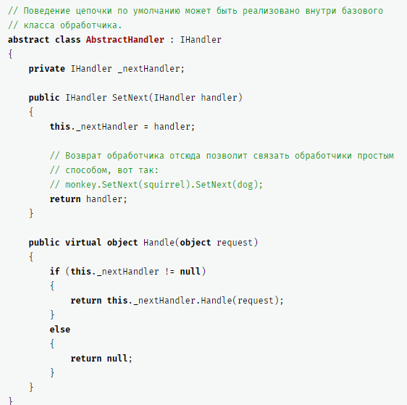
Пример

Slide 7
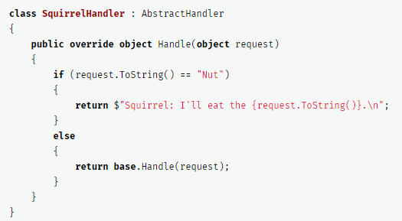
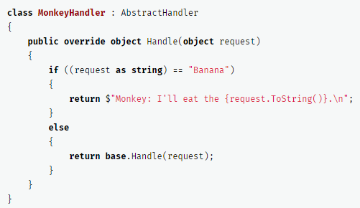
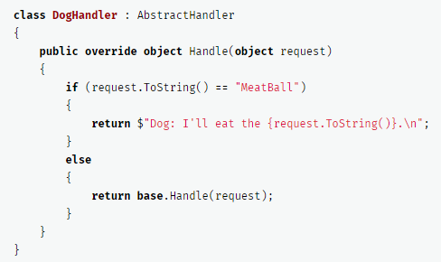
Пример

Slide 8
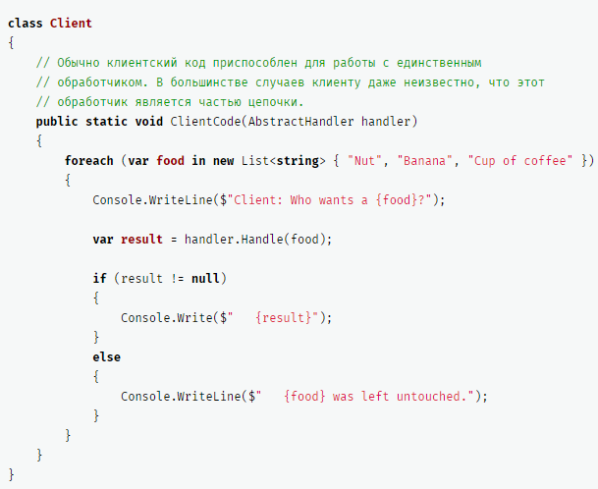
Пример

Slide 9
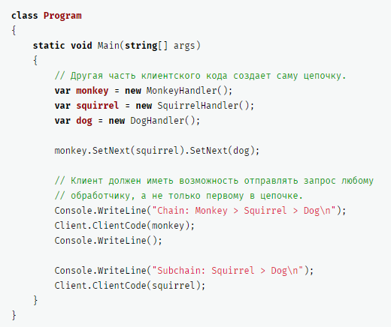
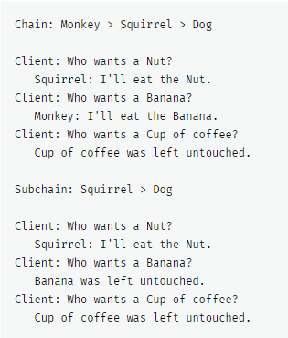
Пример

Slide 10
Команда
Преобразует запросы в объекты, позволяя передавать их как аргументы при вызове методов, ставить запросы в очередь, логировать их, а также поддерживать отмену операций.

Slide 11
Когда применять?
Когда необходимо обеспечить выполнение очереди запросов, выполнение их по расписанию или требуется передача по сети.
Когда необходима возможность отмены действия.
Когда необходимо параметризовать объекты выполняемым действием.

Slide 12
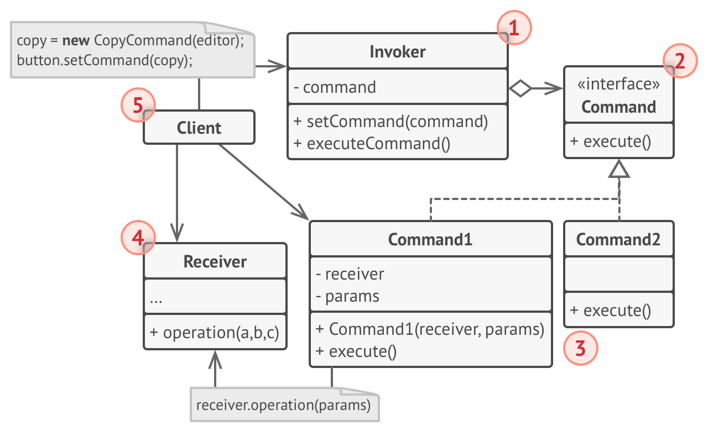
Структура

Slide 13
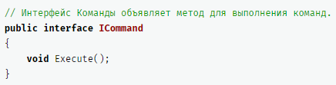
Пример

Slide 14
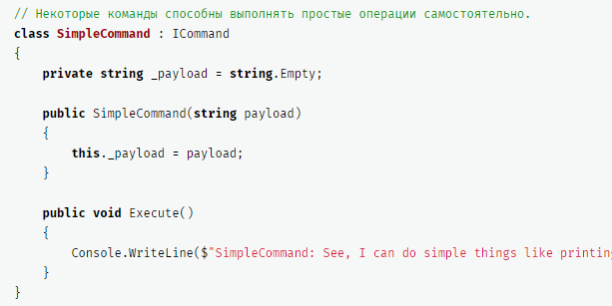
Пример

Slide 15
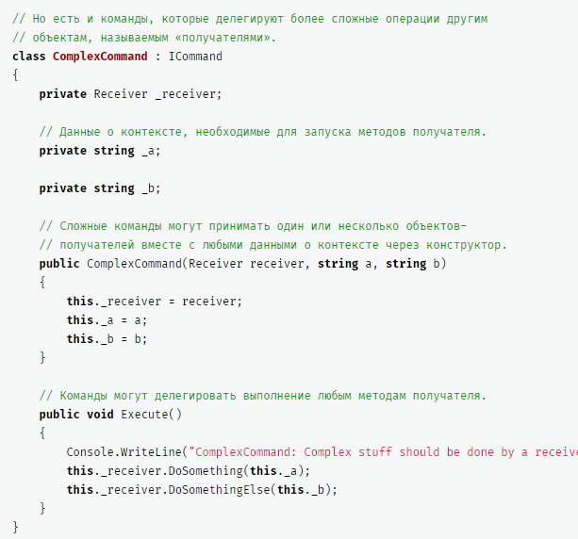
Пример

Slide 16
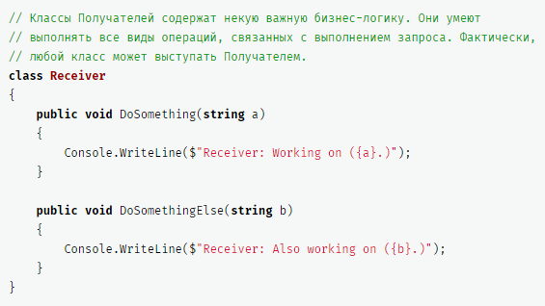
Пример

Slide 17
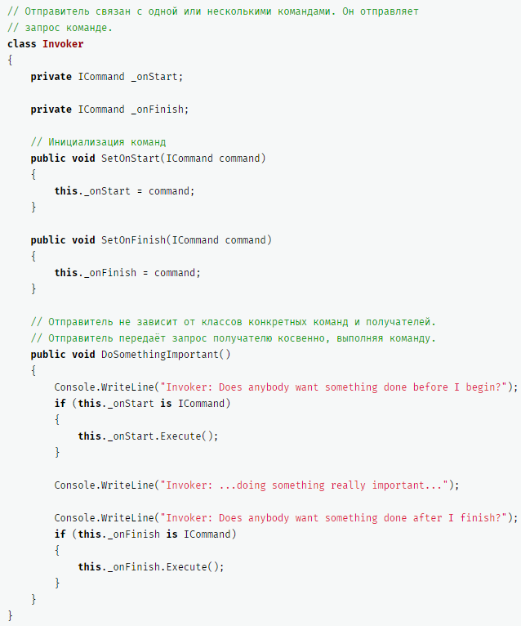
Пример

Slide 18
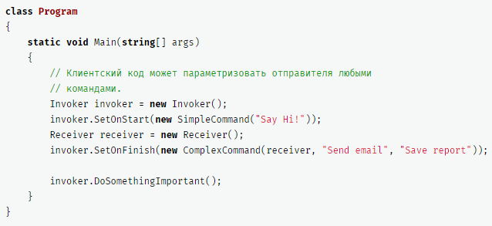
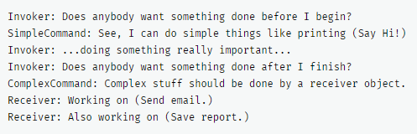
Пример

Slide 19
Снимок
Позволяет делать снимки состояния объектов, не раскрывая подробностей их реализации. Затем снимки можно использовать, чтобы восстановить прошлое состояние объектов.

Slide 20
Когда применять?
Когда нужно сохранить состояние объекта для возможного последующего восстановления.
Когда сохранение состояния должно проходить без нарушения принципа инкапсуляции.

Slide 21
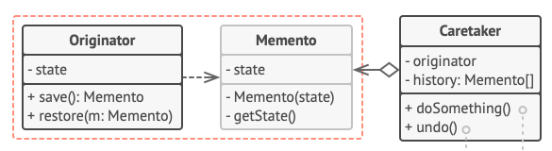
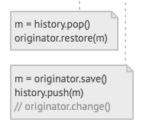
Структура. Вложенные классы

Slide 22
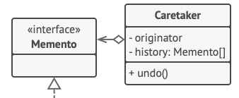
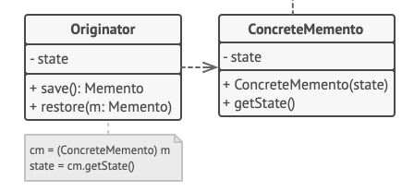
Структура. Пустой интерфейс

Slide 23
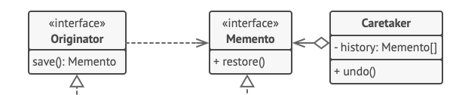
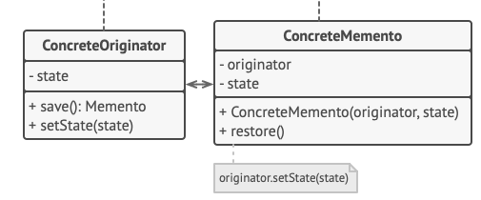
Структура. Пустой интерфейс

Slide 24
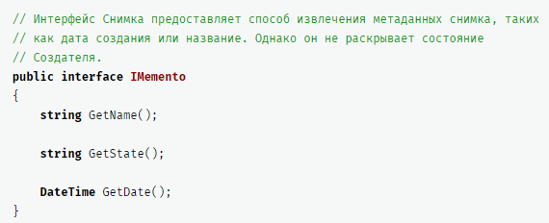
Пример

Slide 25
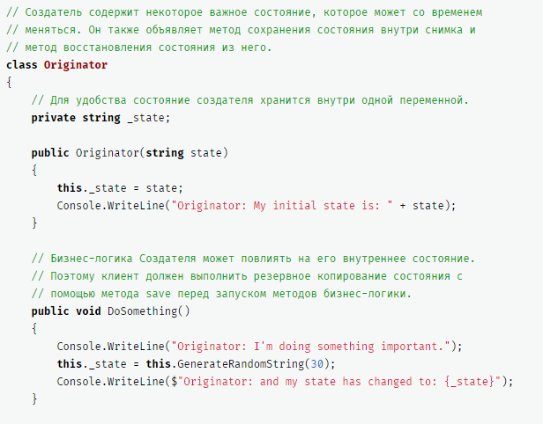
Пример

Slide 26
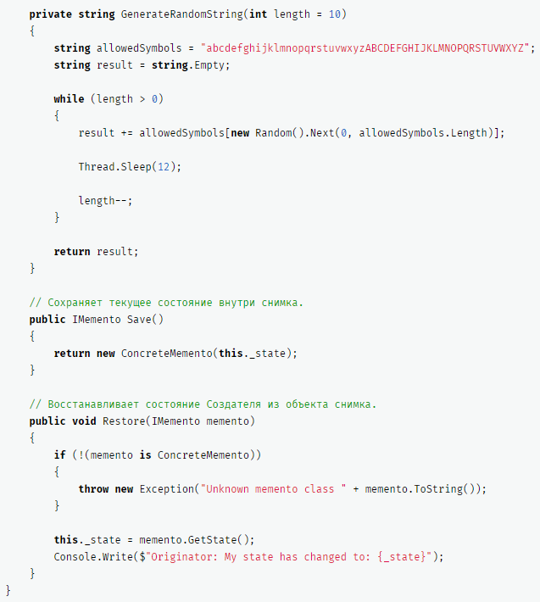
Пример

Slide 27
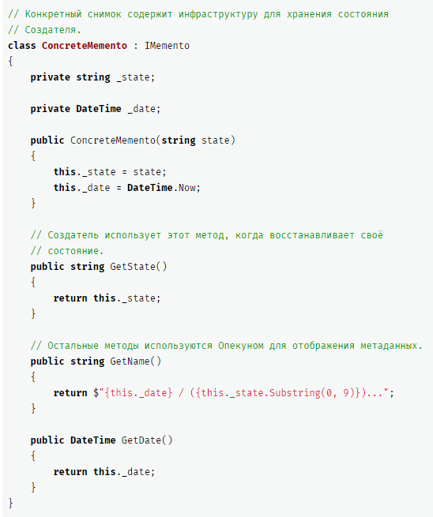
Пример

Slide 28
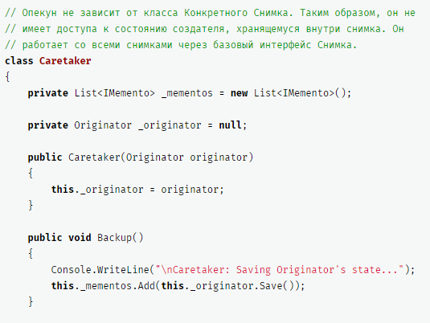
Пример

Slide 29
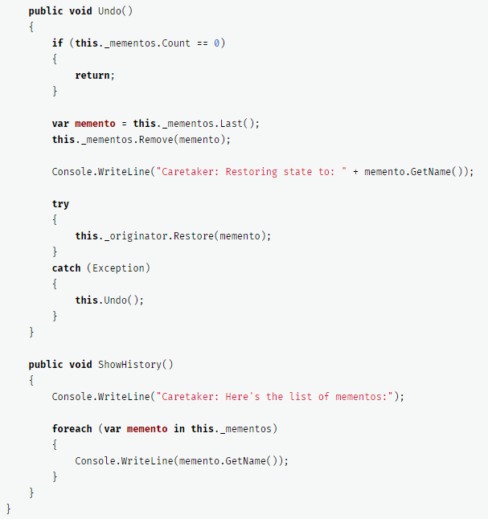
Пример

Slide 30
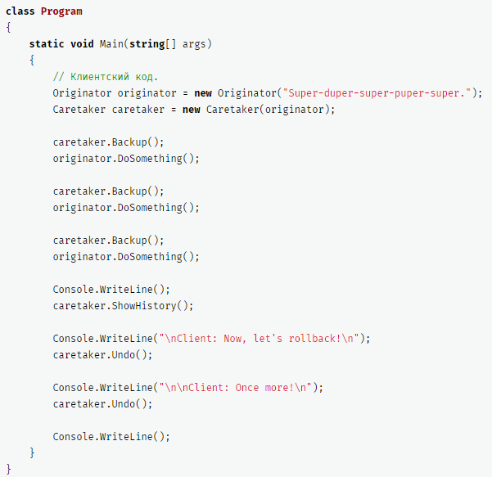
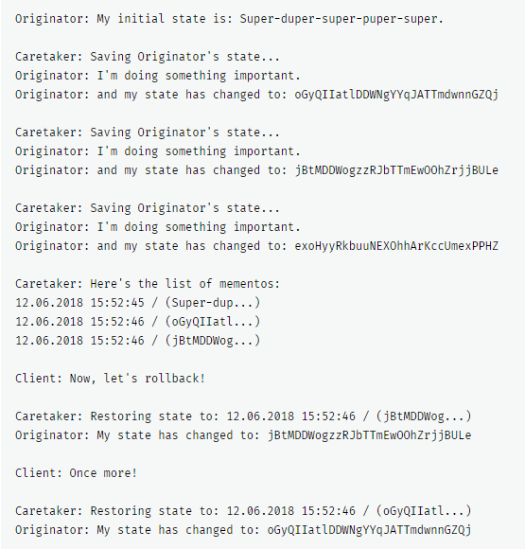
Пример

Slide 31
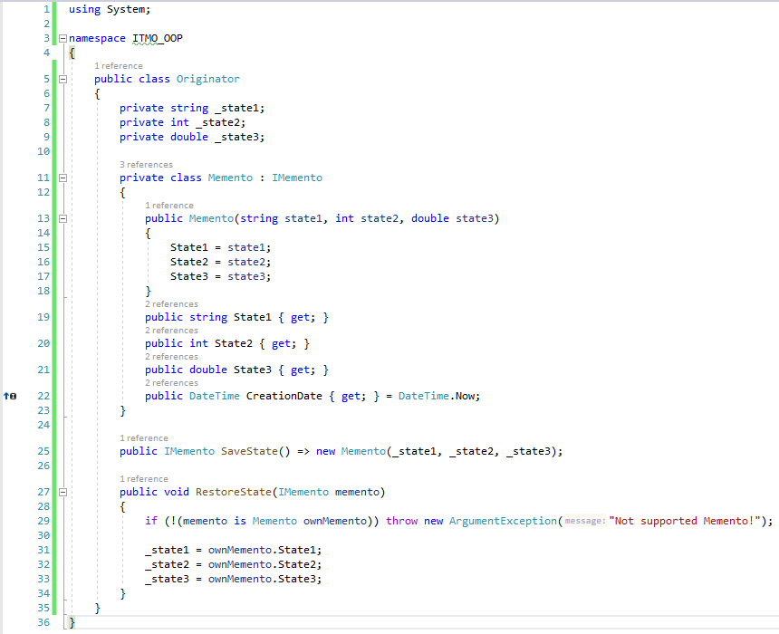
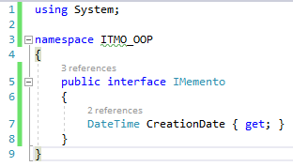
Пример

Slide 32
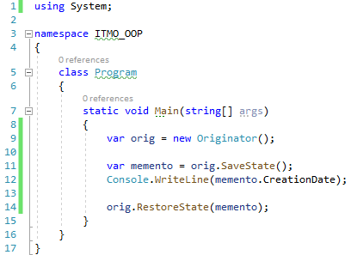
Пример

Slide 33
Итератор
Дает возможность последовательно обходить элементы составных объектов, не раскрывая их внутреннего представления.

Slide 34
Когда применять?
Когда необходимо осуществить обход объекта без раскрытия его внутренней структуры.
Когда имеется набор составных объектов, и надо обеспечить единый интерфейс для их перебора.
Когда необходимо предоставить несколько альтернативных вариантов перебора одного и того же объекта.

Slide 35
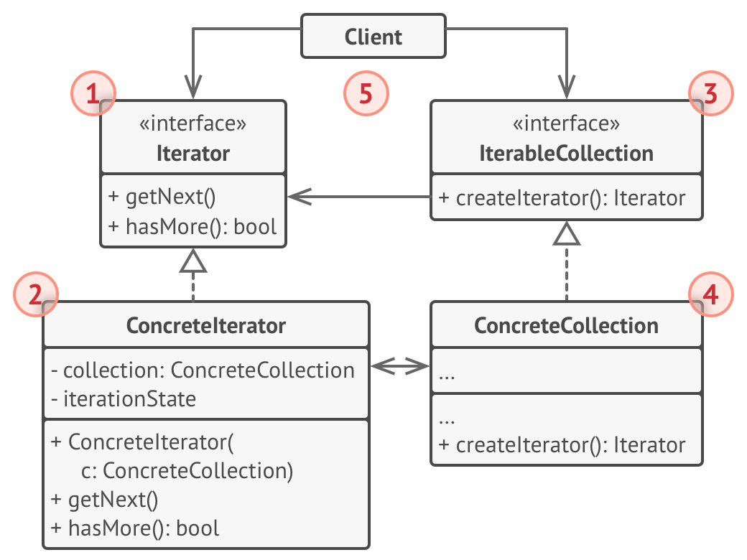
Структура

Slide 36
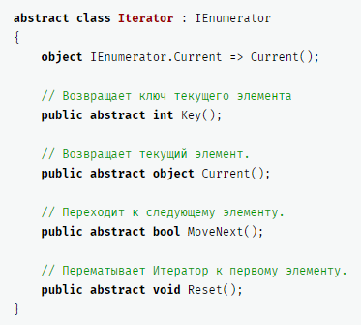
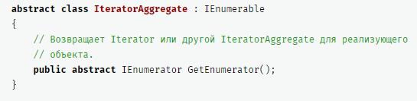
Пример

Slide 37
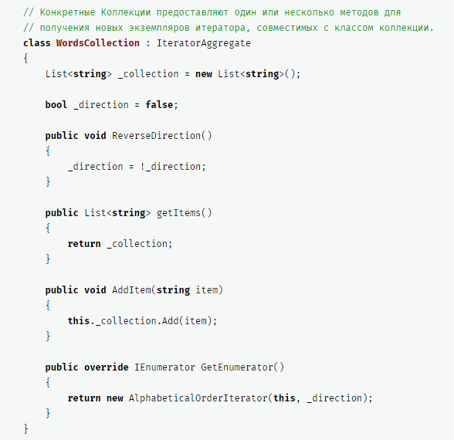
Пример

Slide 38
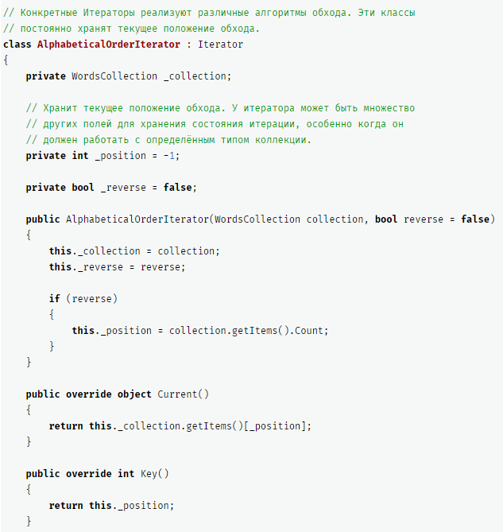
Пример

Slide 39
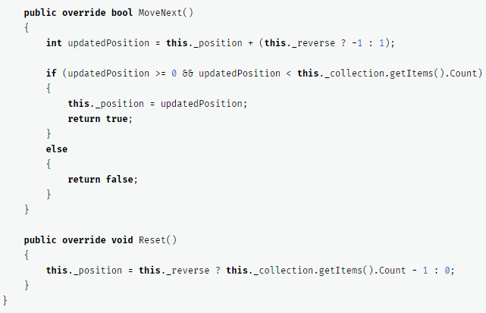
Пример

Slide 40
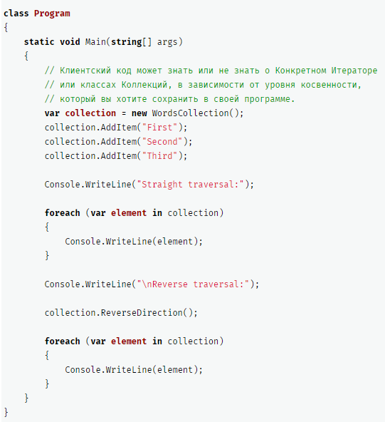
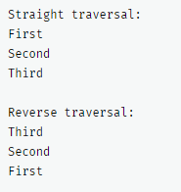
Пример

Slide 41
Спасибо за внимание!

